Slide 1

INTRODUCCIÓN A MACHINE LEARNING

Slide 2

Clase pasada
Árbol de decisión
Preprocesamiento: Imputación de nulos y Encoding Categórico.
Entrenamiento: División de datos y fit().
Análisis de Overfitting: Comparación de 3 modelos (Base, max_depth=2, max_depth=4).
Evaluación: Matriz de Confusión y Métricas Clave.

Slide 3
Unidad 1
K-MEANS

Slide 4
APRENDIZAJE
NO SUPERVISADO

Slide 5
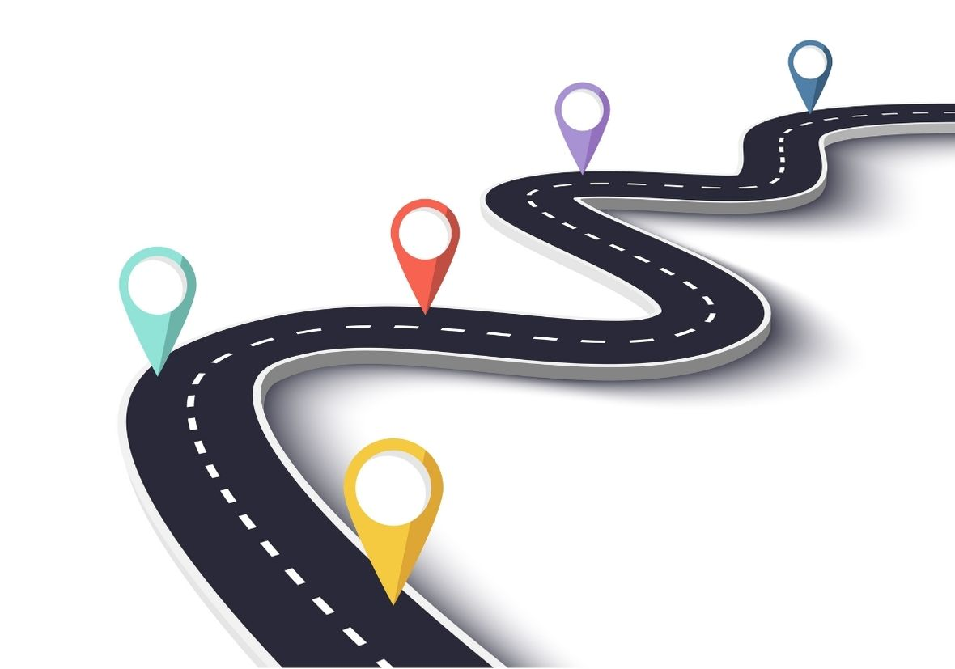
K-means
Roadmap
¿Qué es el Aprendizaje No Supervisado?
Modelos Principales (Clustering y Asociación)
Caso Práctico: Evaluando K-Means (Dataset Iris)
Visualización y Análisis de Resultados
El Método del Codo

Slide 6
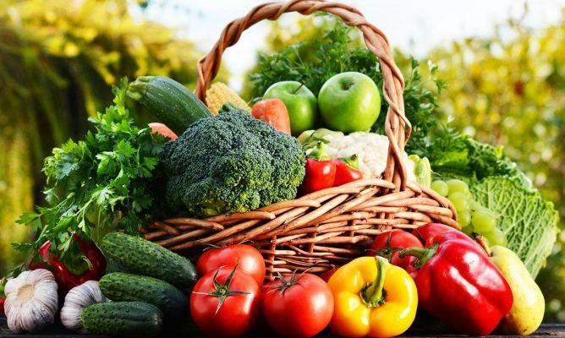
Aprendizaje no supervisado
Hasta ahora, hemos trabajado con modelos supervisados (teníamos etiquetas: "Sobrevivió/No Sobrevivió", "Perro/Gato").
¿Pero qué pasa cuando NO tenemos etiquetas?
¿Cómo aprendemos de datos que "nadie nos ha explicado"?
Cuando somos niños/as, nadie nos da una base de datos etiquetada de "lo que me gusta".
Simplemente probamos cosas. Si probamos varias verduras verdes y no nos gustan, nuestro cerebro crea un patrón por sí mismo:
Patrón: Cosas verdes -> Probablemente no me gusten.
Nadie nos dio la etiqueta explícita; la dedujimos agrupando experiencias similares. Así funciona el aprendizaje no supervisado.

Slide 7
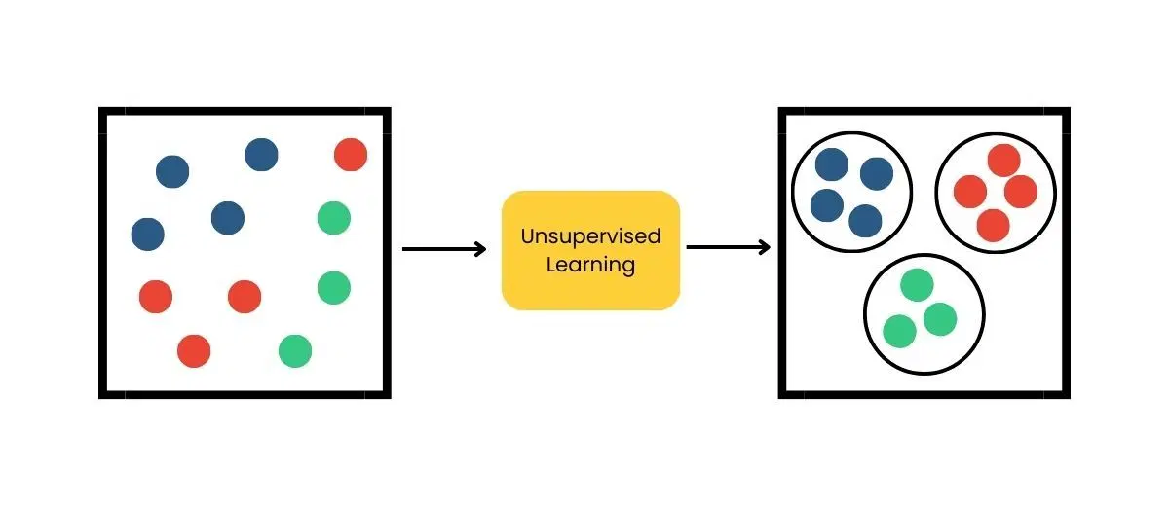
Aprendizaje no supervisado
Aprendizaje no supervisado: Rama del Machine Learning donde los datos de entrenamiento NO tienen etiquetas.
Objetivo: Descubrir patrones ocultos, estructuras o agrupaciones intrínsecas en los datos por sí mismos.
A diferencia del supervisado (donde hay un "maestro" que dice la respuesta correcta), aquí el algoritmo debe encontrar la respuesta solo.

Slide 8
Aprendizaje no supervisado
Aplicaciones en la vida real
Los Data Scientists usan esto para encontrar respuestas que no sabían que existían:
Marketing: Segmentación de clientes (agrupar clientes con comportamientos de compra similares sin conocerlos de antemano).
Biología: Clasificación de nuevas especies de plantas o animales basadas en características físicas.
Sismología: Agrupación de epicentros para identificar zonas de fallas desconocidas.
Ciberseguridad: Detección de anomalías (tráfico de red que "no se parece" al tráfico normal).

Slide 9
Aprendizaje no supervisado
Ventajas:
Puede manejar enormes cantidades de datos (etiquetar datos es caro y lento, recolectar datos sin etiquetas es barato).
Encuentra patrones que los humanos podrían haber pasado por alto.
Desventajas:
Menor precisión (nadie nos dice si la respuesta es "correcta").
Requiere interpretación humana posterior (el algoritmo dice "Grupo 1", pero nosotros debemos averiguar qué significa el Grupo 1).

Slide 10
Aprendizaje no supervisado
Modelos de Aprendizaje no supervisado
Existen dos tareas principales en este campo:
Agrupación (Clustering):
Organizar objetos en grupos donde los miembros son muy similares entre sí y muy diferentes a los de otros grupos.
Asociación:
Encontrar reglas que describan grandes conjuntos de datos.
Ejemplo clásico: "Análisis de la Cesta de Mercado". Si compras Pan -> Probablemente compres Mantequilla.

Slide 11
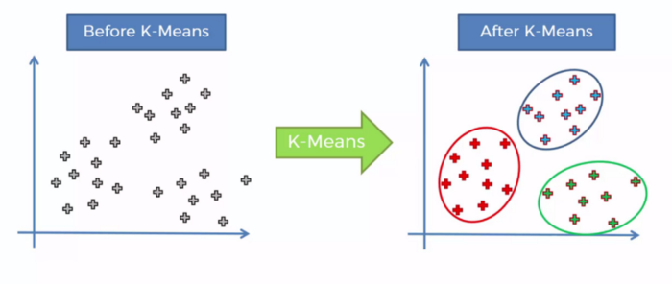
Aprendizaje no supervisado
K-Means
Concepto: Es el algoritmo de clustering más popular. Su objetivo es dividir los datos en grupos (clusters) basándose en su ubicación espacial.
¿Qué significa la "K"?
K = Número de Grupos. Debemos decirle al algoritmo cuántos grupos buscar (ej. "Divide estos clientes en K=3 segmentos").
Funcionamiento (Iterativo):
Coloca K puntos centrales (centroides) al azar.
Asigna cada dato al centroide más cercano.
Mueve el centroide al centro real de sus nuevos "seguidores".
Repite hasta que los grupos se estabilicen.

Slide 12
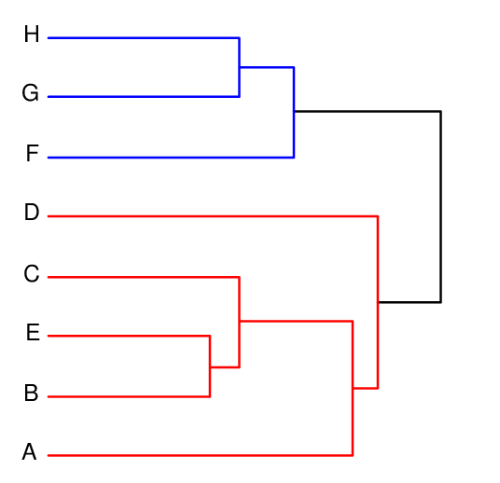
Aprendizaje no supervisado
Clustering Jerárquico
Concepto: A diferencia de K-Means, este algoritmo no intenta separar los datos en círculos, sino entender la estructura anidada de los datos.
Analogía: Pensemos en las carpetas de la computadora o en la taxonomía biológica (Especie -> Género -> Familia).
Cómo funciona (Aglomerativo):
Al principio, cada dato es su propio grupo diminuto.
Busca los dos grupos más cercanos y los fusiona en uno.
Repite hasta que todos los datos forman un solo gran grupo.
Resultado: Un Dendrograma (un diagrama de árbol) que
permite "cortar" los grupos al nivel de detalle que deseemos.

Slide 13
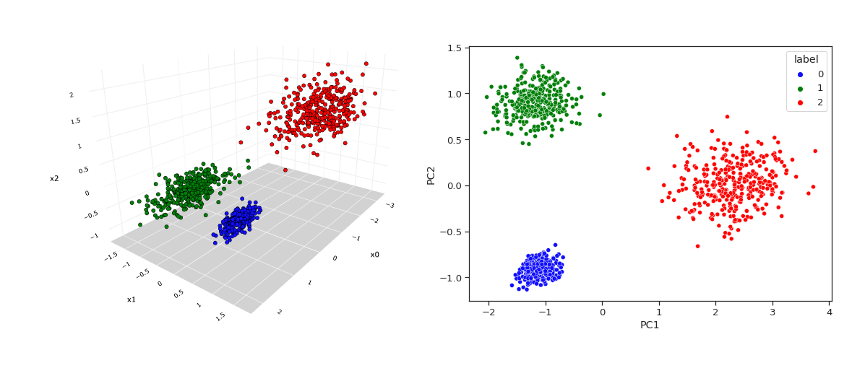
Aprendizaje no supervisado
PCA (Análisis de Componentes Principales)
El Problema: A veces tenemos demasiadas variables (ej. 50 columnas).
Esto se llama "La maldición de la dimensionalidad".
Hace que los cálculos sean lentos.
Es imposible de visualizar (no podemos ver gráficos de 50 dimensiones).
La Solución: PCA (Principal Component Analysis).
Objetivo: "Comprimir" la información. Pasar de 50 variables a solo 2 o 3 "super-variables" (Componentes Principales) que resuman la esencia de los datos originales.

Slide 14
K-MEANS

Slide 15
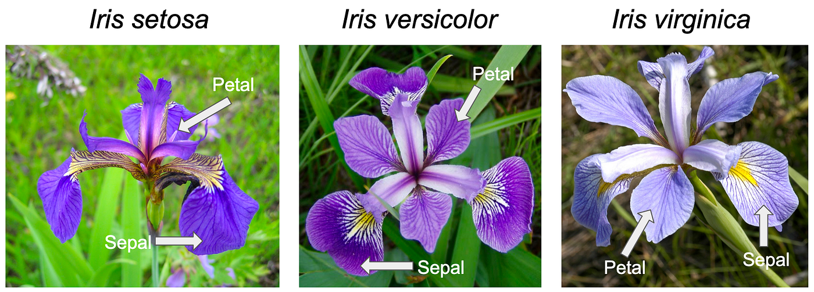
K-Means
Caso Práctico
Vamos a poner esto en práctica usando Python y sklearn.
Dataset: Iris (Flores).
Contenido: 150 flores, 3 tipos (Setosa, Versicolor, Virginica).
Variables: Largo y ancho del sépalo, largo y ancho del pétalo.
El Reto: ¿Puede K-Means agrupar correctamente estas flores sin saber sus especies?

Slide 16
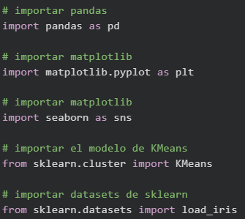

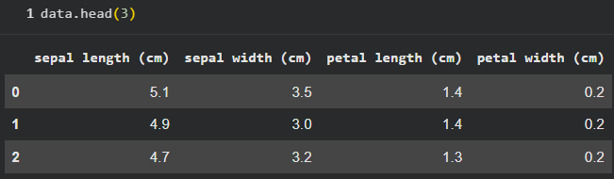
K-Means
Carga y exploración
Importamos librerías (pandas, sklearn, matplotlib, etc).
Cargamos el dataset Iris (que viene incluido en sklearn).

Slide 17
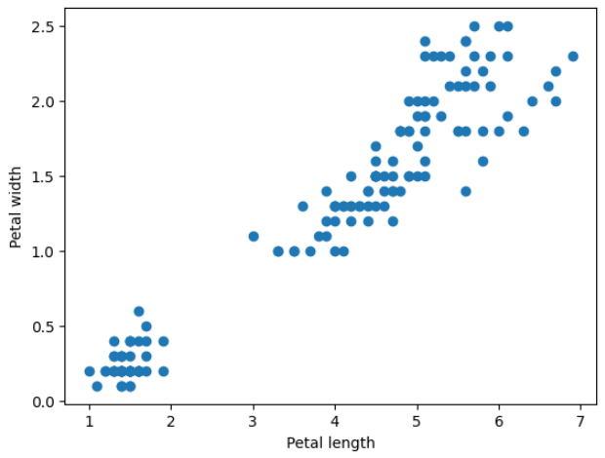
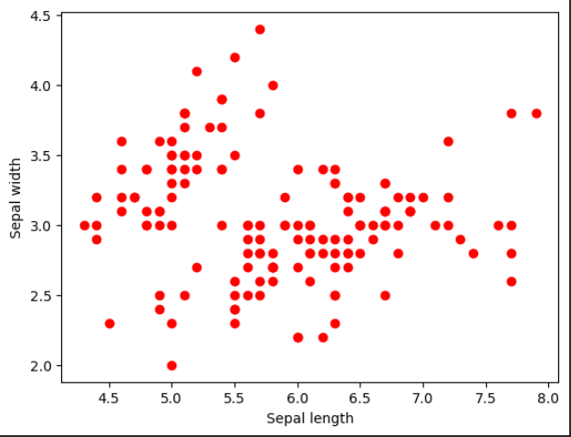
K-Means
Visualización Inicial
Antes de modelar, graficamos los datos.
Utilizamos un gráfico (diagrama) de dispersión.
Vemos que hay algunos "grupos" naturales de puntos.

Slide 18
K-Means
Llamar al modelo K-Means
from sklearn.cluster import KMeans
kmeans = KMeans(n_clusters=5, n_init=10, random_state=42)
Parámetros:
n_clusters=5: Le pedimos que encuentre 5 grupos (para probar).
n_init=10: K-Means comienza colocando puntos al azar. Si inicia en un mal lugar, el resultado será malo. n_init=10 significa que el algoritmo correrá 10 veces con diferentes inicios aleatorios y automáticamente se quedará con el mejor resultado.
Entrenamiento del modelo:
kmeans.fit(data)

Slide 19
K-Means
Revisar Atributos del Modelo
Una vez entrenado, el objeto kmeans tiene información valiosa:
kmeans.cluster_centers_: Las coordenadas (X, Y) de los 5 centroides finales.
kmeans.labels_: La etiqueta (0, 1, 2, 3, 4) asignada a cada flor.
kmeans.inertia_: Inercia. Es la suma de las distancias al cuadrado de cada punto a su centroide más cercano.
  Interpretación: Mide qué tan "apretados" o cohesivos son los grupos.
  No hay un "valor bueno" absoluto: El número depende de la escala de tus datos.
  Ejemplo: Si medimos en metros, inercia = 50. Si medimos en centímetros, inercia = 500,000.
  Uso Real: Sirve para comparar (ej. K=3 es mejor que K=2) usando el mismo dataset, no para juzgar el valor aislado.

Slide 20
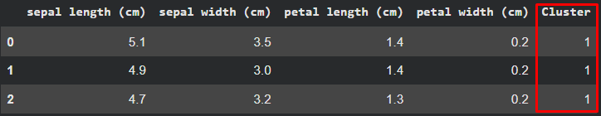
K-Means
Asignando los Clusters
Agregamos la predicción a nuestro DataFrame original:
data['Cluster'] = kmeans.labels_
Ahora cada flor tiene un número de grupo asignado por el algoritmo.

Slide 21
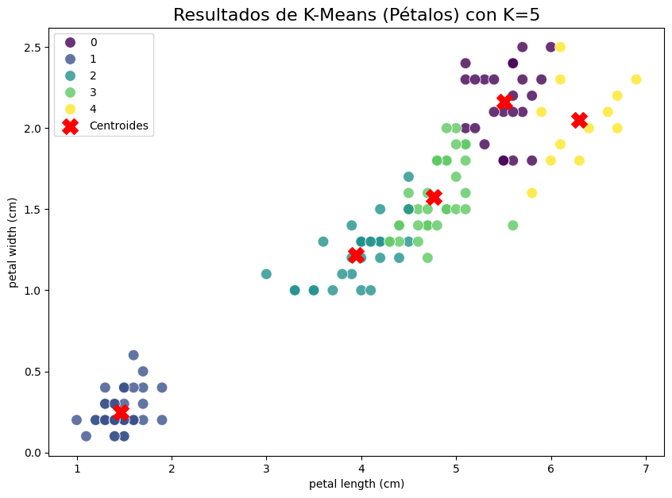
K-Means
Graficando los Clusters
Volvemos a hacer el gráfico de dispersión (Scatter Plot), pero ahora coloreamos los puntos según su Cluster.
Resultado Visual: Vemos cómo el algoritmo "cortó" los datos en 5 regiones distintas.

Slide 22
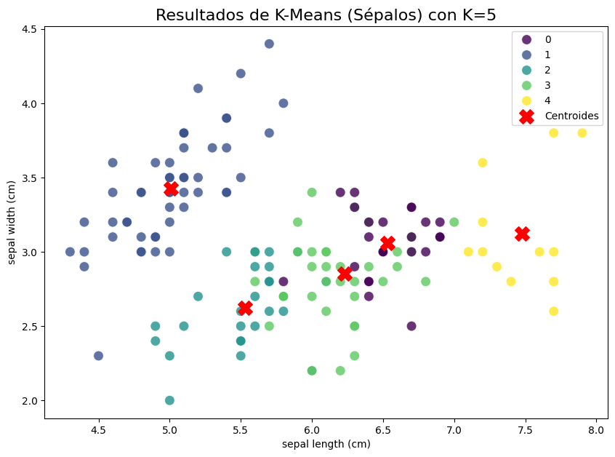
K-Means
Análisis Visual
Al observar el gráfico coloreado:
¿Tienen sentido los grupos?
¿Están bien separados?
¿Hay grupos que parecen mezclados?
Esto nos permite validar intuitivamente si K=5 fue una buena elección o si deberíamos probar otro número.

Slide 23
MÉTODO
DEL CODO

Slide 24
Método del codo
En el aprendizaje supervisado, sabemos cuántas clases hay (ej. "Perro" y "Gato" = 2).
En clustering, NO sabemos cuántos grupos existen en realidad.
El Problema: K-Means siempre encontrará los grupos que le pidamos, sean lógicos o no.
Si le pedimos K=2, dividirá las flores en 2.
Si le pedimos K=100, dividirá las flores en 100.
Pregunta de oro: ¿Cómo encontramos el número perfecto de grupos sin intervención humana?

Slide 25
Método del codo
Relación Inercia vs. K (La Trampa)
Podríamos pensar: "El mejor modelo es el que tiene la menor inercia (grupos más compactos)".
La Trampa: A medida que aumentamos K (más grupos), la inercia SIEMPRE disminuye.
Si tenemos 150 flores y creamos 150 grupos (K=150), cada flor es su propio grupo.
La distancia de cada flor a su centroide es 0. Inercia = 0.
Esto no sirve. No hemos agrupado nada, solo memorizamos los datos (Overfitting extremo).

Slide 26
Método del codo
La ley de los rendimientos decrecientes
Debemos buscar un balance entre "grupos compactos" (baja inercia) y "pocos grupos" (simplicidad).
Observación Clave:
Pasar de K=1 a K=2 reduce la inercia drásticamente. (Gran ganancia).
Pasar de K=2 a K=3 reduce la inercia bastante.
Pasar de K=10 a K=11 reduce la inercia muy poco. (Poca ganancia).

Slide 27
Método del codo
El "Método del Codo" (Visualización)
Para tomar la decisión, graficamos una curva:
Eje X: Número de Clusters (K).
Eje Y: Inercia (Distancia intra-cluster).
La Analogía: La curva se parece a un brazo humano flexionado.
Hombro: Inercia muy alta (K=1).
Codo: El punto de quiebre óptimo.
Muñeca/Mano: Inercia baja, pero demasiados grupos.

Slide 28
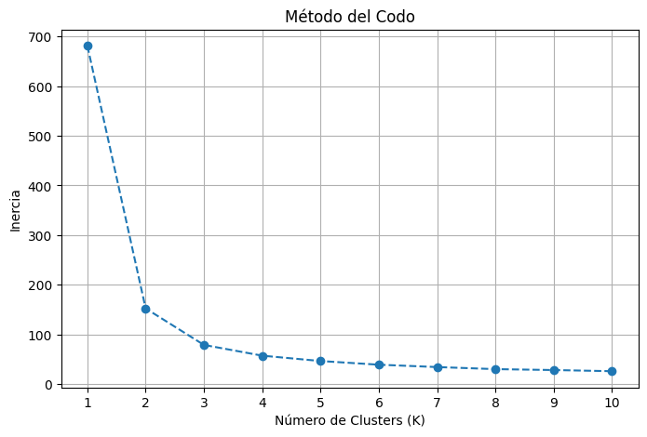
Método del codo
Si graficamos la inercia para K=1 hasta K=10 en nuestro dataset de flores:
De 1 a 2: Caída gigante.
De 2 a 3: Caída notable.
De 3 a 4: La curva se vuelve casi plana.
Conclusión: El "codo" está en K=3.
Esto coincide perfectamente con la realidad (Sabemos que hay 3 especies de flores).

Slide 29
Resumen de la clase
¿Qué es el Aprendizaje No Supervisado?
Modelos Principales (Clustering y Asociación)
Caso Práctico: Evaluando K-Means (Dataset Iris)
Visualización y Análisis de Resultados
Método del Codo

Slide 30
¿Consultas?

Slide 31
¡Muchas gracias!

